Slide 1
LINKED LIST (Senarai Berantai)
Pertemuan 5

Slide 2
LINKED LIST
Sejumlah objek yang saling terhubung antara satu dengan yang lainnya.
Objek nya adalah gabungan dari beberapa elemen data yang menjadi satu kelompok (structure atau record)
12
(2)
10
H800
(4)
25
(1)
H1100
H1000
17
(3)
H1400
Simpul terdiri dari elemen : nilai numerik & pointer
Pengalokasian dalam memori secara dinamis

Slide 3
4 STRUKTUR LINKED LIST
Linear Singly – Linked List
First
Last
Info
Link
Info
Link
Info
Link
Info
Link
25
12
17
10
Linear Doubly – Linked List
First
Last
Left
Info
Right
Left
Info
Right
Left
Info
Right
Left
Info
Right
25
12
17
10

Slide 4
Circular Singly – Linked List
First
Last
Info
Link
Info
Link
Info
Link
Info
Link
25
12
17
10
Circular Doubly – Linked List
First
Last
Left
Info
Right
Left
Info
Right
Left
Info
Right
Left
Info
Right
25
12
17
10

Slide 5
LINEAR SINGLY - LINKED LIST
First
Last
Info
Link
Info
Link
Info
Link
Info
Link
25
12
17
10
Proses dasar :
Inisiasi (persiapan pembuatan linked list)
Membuat simpul awal
Membuat simpul baru dan menambah ke dalam linked list
Menghapus simpul linked list

Slide 6
Inisiasi / Deklarasi Singly – Linked List
First
Last
Info
Link
Info
Link
Info
Link
Info
Link
25
12
17
10
Masing-masing simpul terbagi atas dua bagian :
Bagian Isi
Bagian Pointer
Maka dapat dibuat dalam struct yang terdiri
dari 2 field, seperti berikut ini.
typedef struct
struct node
{
type_data Isi;
simpul->next;
}

Slide 7
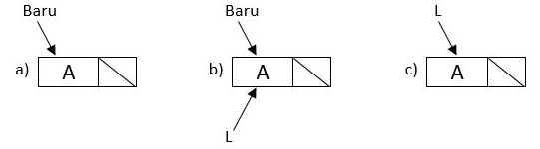
OPERASI PADA LINKED LIST
Menambah Simpul
Menambah Simpul Depan
Langkah-langkah penyisipan simpul depan dapat dilakukan dengan:
Ciptakan simpul Baru yang akan disisipkan.
Jika Linked List belum ada maka simpul Baru menjadi Linked List (L = Baru).

Slide 8
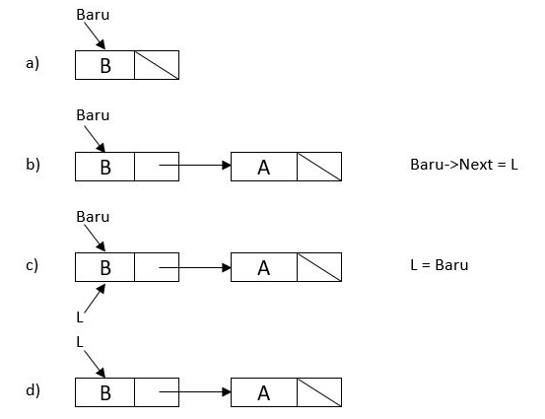
Jika Linked List sudah ada maka penyisipan dilakukan dengan cara:
- Pointer Next simpul Baru menunjuk L (Baru->Next = L).
- Pointer L dipindahkan ke Baru (L = Baru).

Slide 9
Menambah Simpul Belakang
Langkah-langkah penyisipan simpul belakang dapat dilakukan dengan:
Ciptakan simpul Baru yang akan disisipkan.
Jika Linked List belum ada maka simpul baru menjadi Linked List (L = Baru).
Jika Linked List sudah ada maka penyisipan dilakukan dengan cara:
Buat suatu Pointer yang dapat digerakkan, misalkan Pointer Bantu yang menunjuk simpul pertama dari Linked List (Bantu = L).

Slide 10
Hal ini dilakukan karena Pointer L tidak boleh digerakkan dari simpul Depan. Karena jika Pointer L digerakkan maka informasi dari simpul yang ditinggalkan oleh Pointer L tidak dapat lagi diakses.
Gerakkan Pointer Bantu hingga ke simpul paling Belakang dari Linked List (while(Bantu->Next != NULL) Bantu=Bantu->Next;).
Sambungkan Linked List dengan simpul Baru (Bantu->Next = Baru).

Slide 11
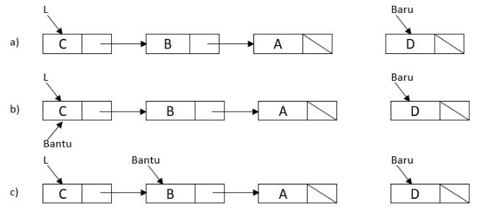
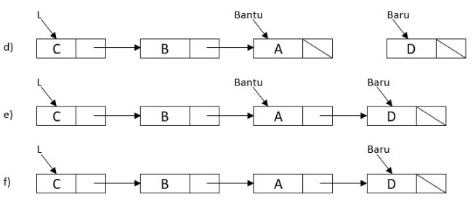

Slide 12
Menambah Simpul Di Tengah (Sebelum Simpul Tertentu)
Langkah-langkah penyisipan simpul dapat dilakukan dengan:
Ciptakan simpul Baru yang akan disisipkan.
Buat suatu Pointer yang dapat digerakkan, misalnya Pointer Bantu yang menunjuk simpul pertama dari Linked List (Bantu = L). Hal ini dilakukan karena Pointer L tidak boleh digerakkan dari simpul Depan. Karena jika Pointer L digerakkan maka informasi dari simpul yang ditinggalkan oleh pointer L tidak dapat lagi diakses.

Slide 13
Gerakkan Pointer Bantu hingga satu simpul sebelum simpul yang berisi Informasi A. (while(Bantu->Next->Isi != ‘A’) Bantu=Bantu->Next;).
Sambung simpul Baru dengan simpul berikutnya (Baru->Next = Bantu->Next).
Sambungkan simpul Bantu dengan simpul Baru (Bantu->Next = Baru).

Slide 14
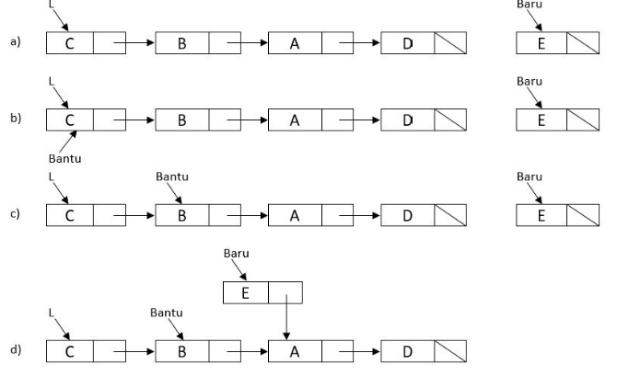

Slide 15
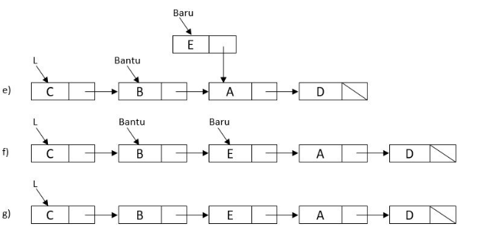

Slide 16
Menambah Simpul Di Tengah (Setelah Simpul Tertentu)
Langkah-langkah penyisipan simpul dapat dilakukan dengan:
Ciptakan simpul baru yang akan disisipkan.
Buat suatu pointer yang dapat digerakkan, misalnya pointer bantu yang menunjuk simpul pertama dari Linked List (Bantu = L). Hal ini dilakukan karena pointer L tidak boleh digerakkan dari simpul depan. Karena jika pointer L digerakkan maka informasi dari simpul yang ditinggalkan oleh pointer L tidak dapat lagi diakses.
Gerakkan pointer bantu hingga simpul yang berisi informasi A. (while(Bantu->Isi != ‘A’) Bantu=Bantu->Next;).
Sambung simpul baru dengan simpul setelah simpul yang ditunjuk oleh Bantu (Baru->Next = Bantu->Next)
Sambungkan simpul bantu dengan simpul baru (Bantu->Next = Baru).

Slide 17
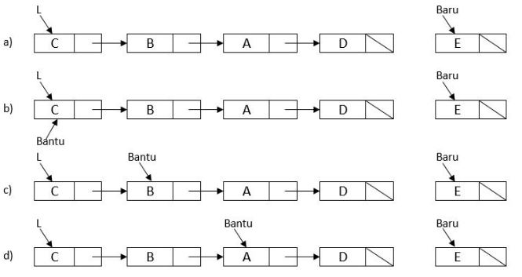

Slide 18
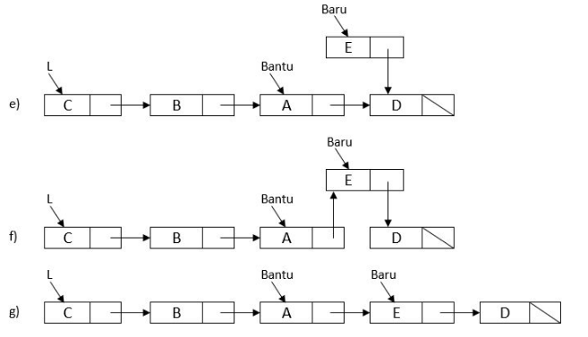

~ oo 0 oo ~

